Slide 1

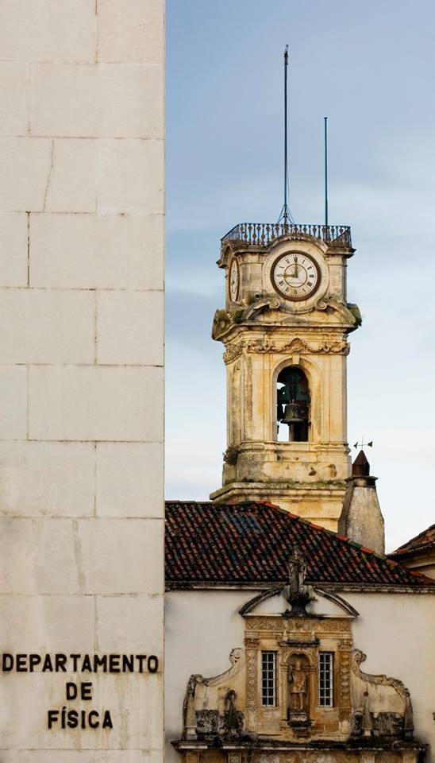
UNIVERSIDADE DE COIMBRA
Faculdade de Ciências e Tecnologia
Departamento de Física

Slide 2
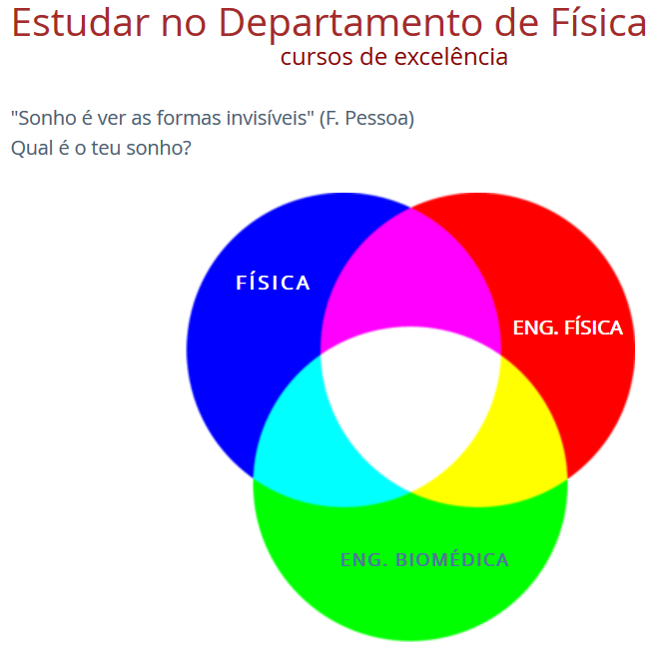
A base de todos os nossos cursos é uma forte formação em Física

Slide 3
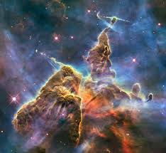
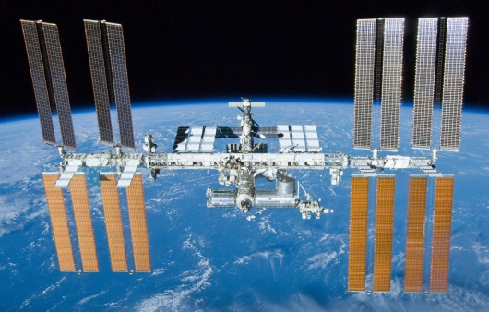
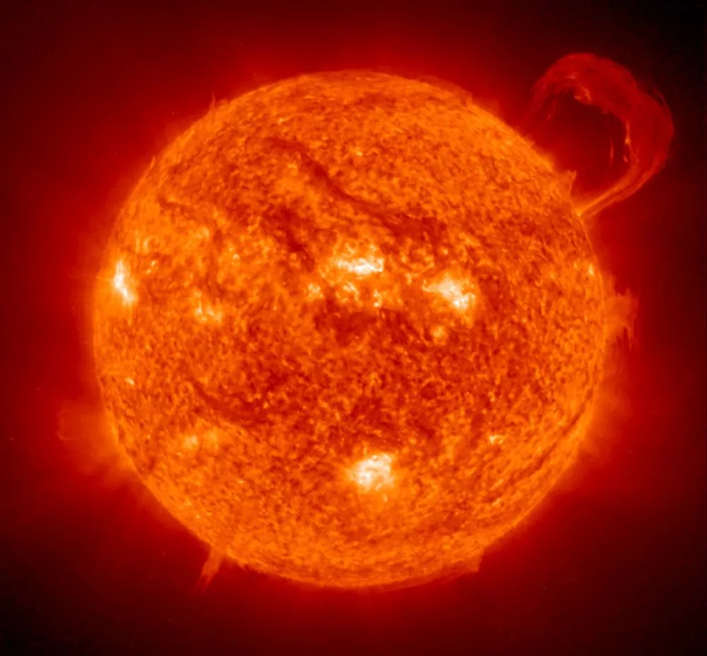
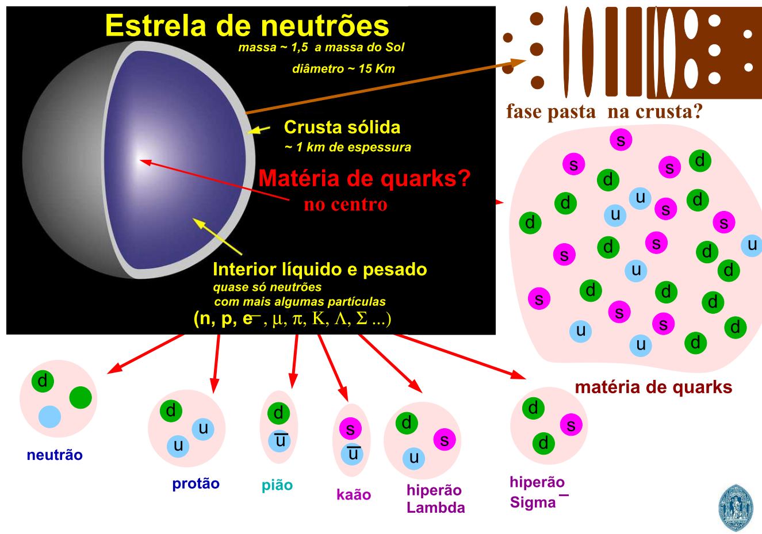
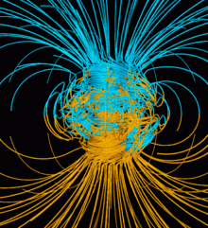
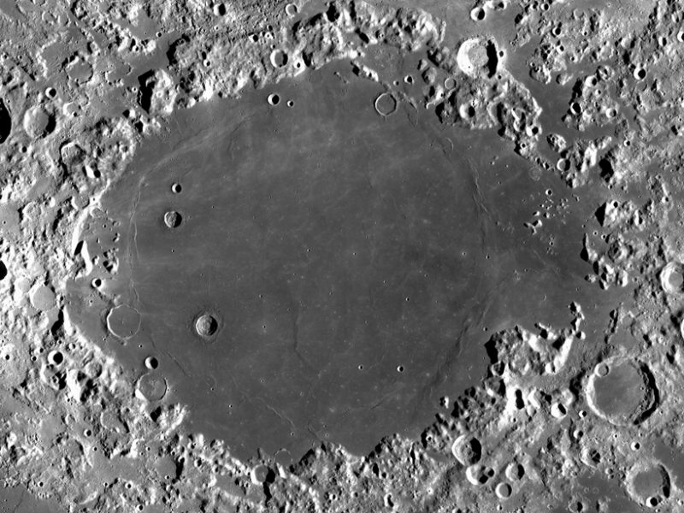
A Física é isto …
e isto …

Slide 4
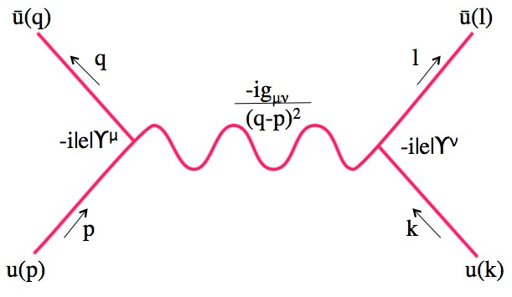
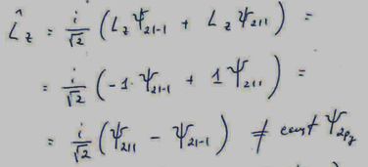
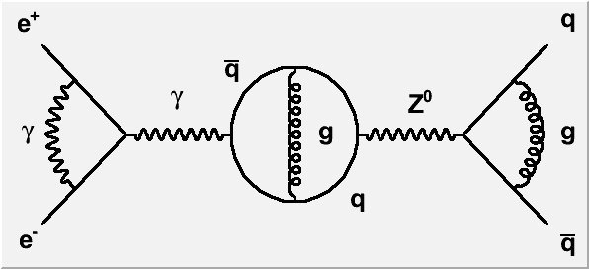
e isto …

Slide 5
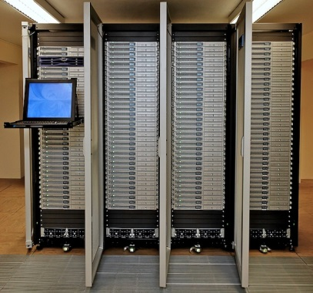
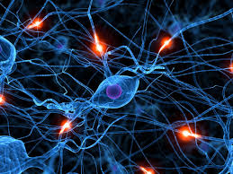
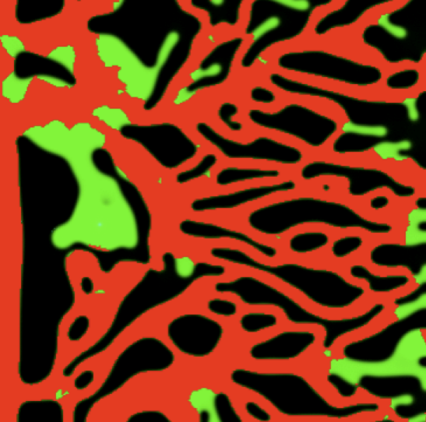
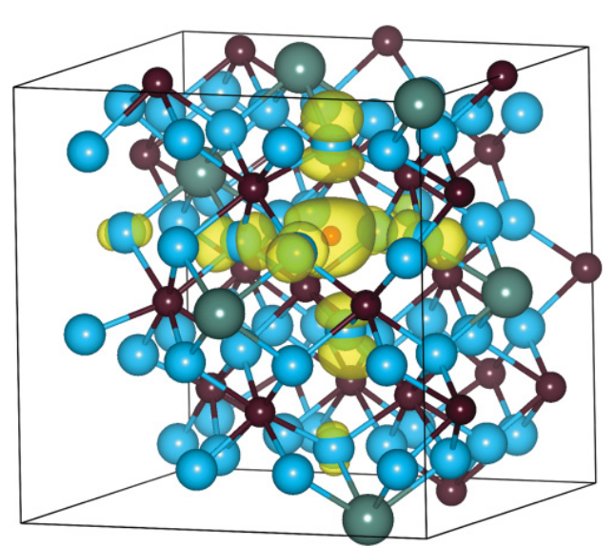
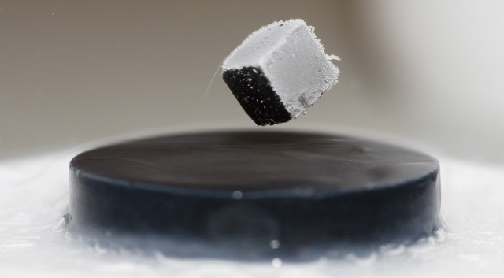
e isto …
e isto …

Slide 6
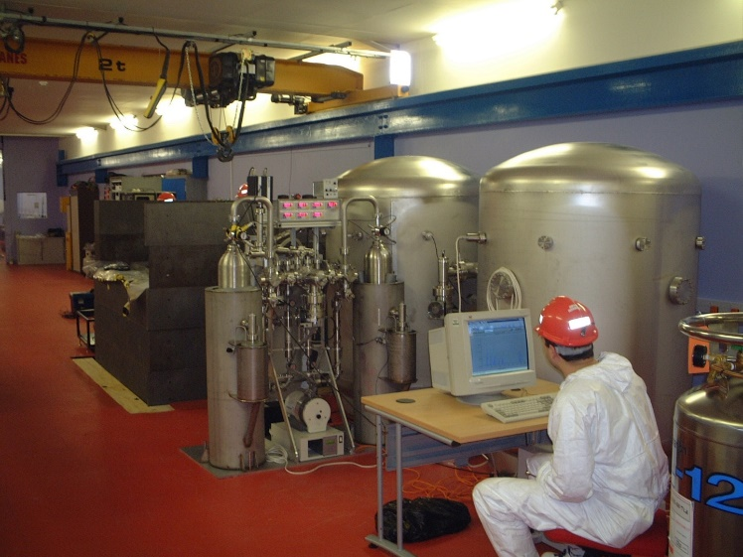
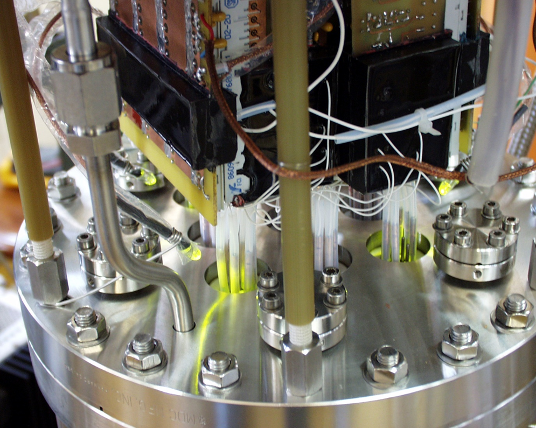
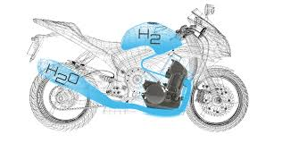
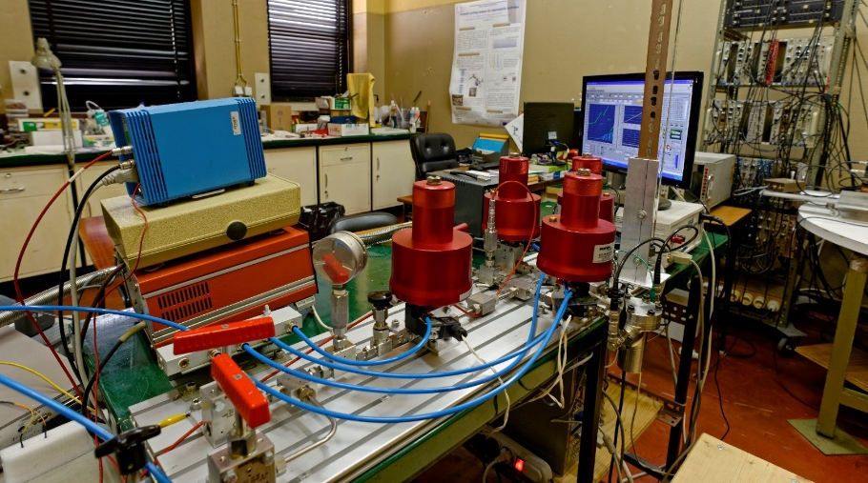
e ainda isto …
e isto …

Slide 7
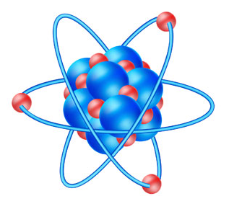
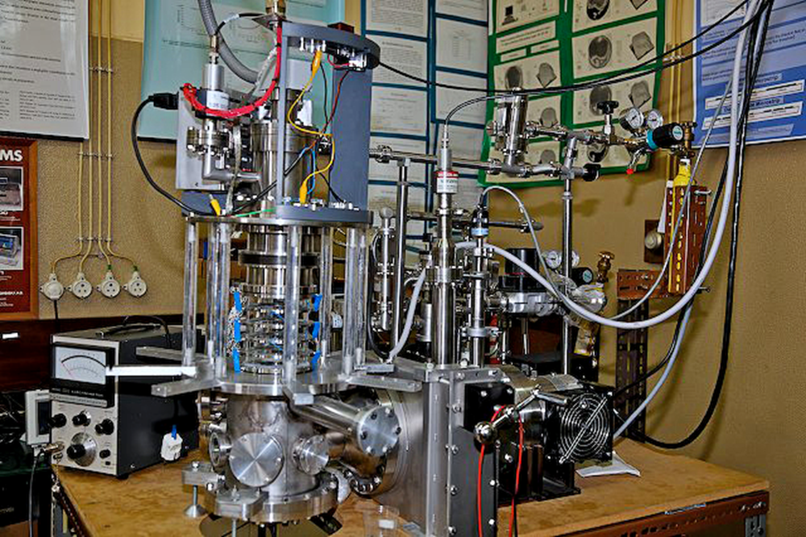
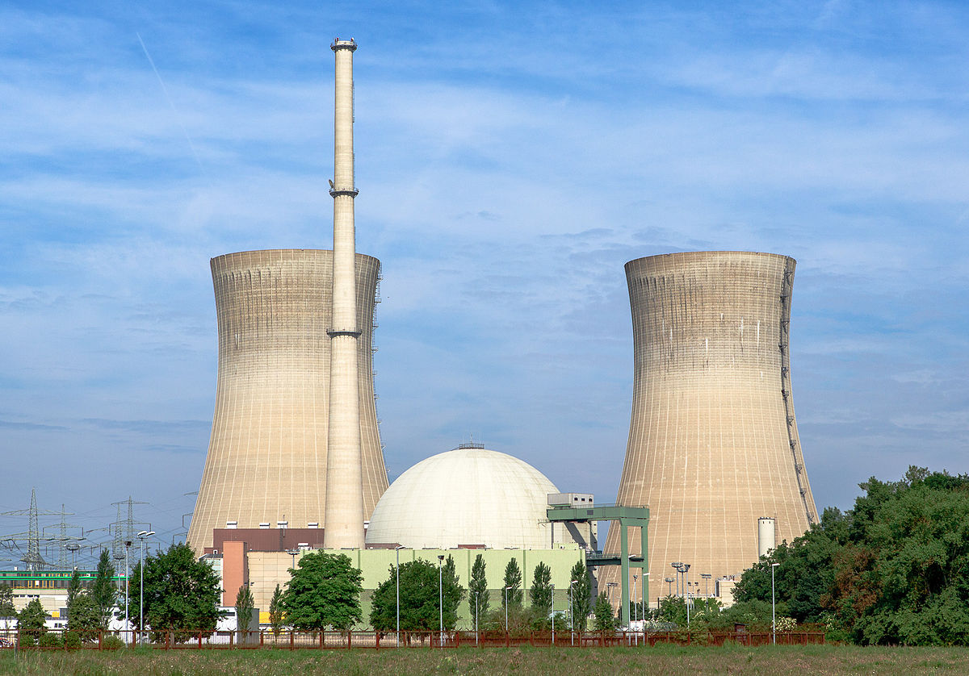
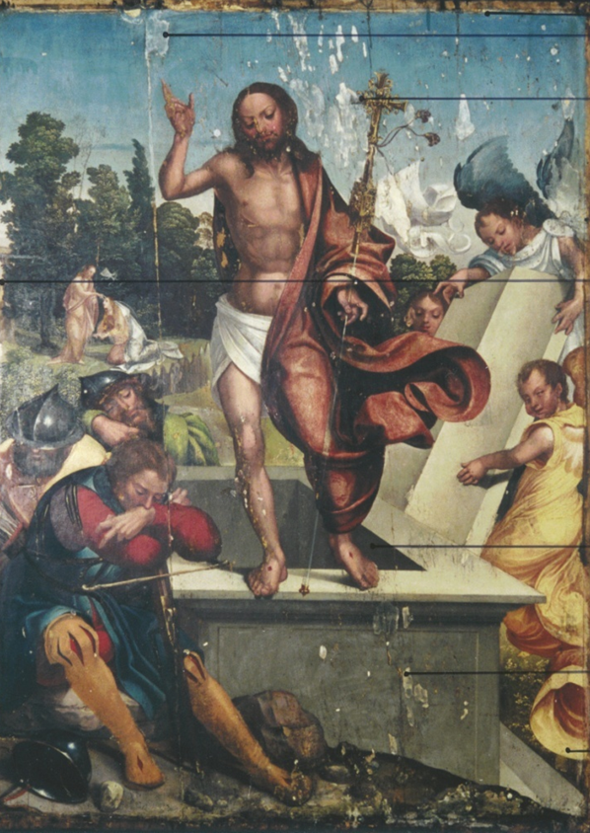
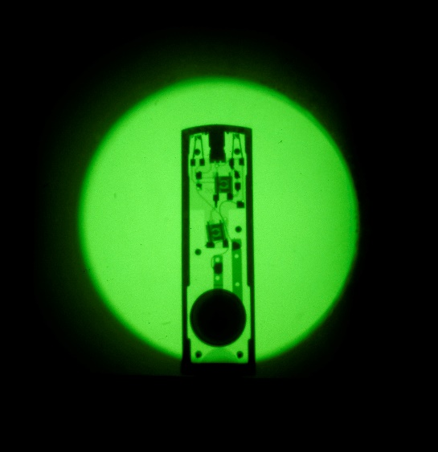
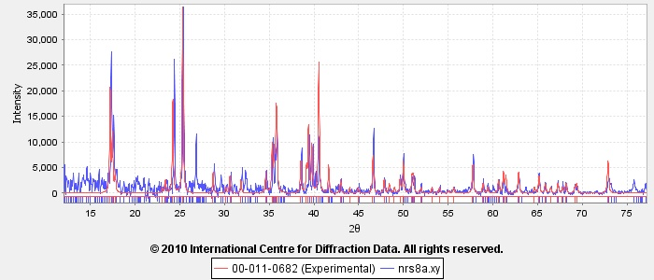
também isto …
e isto …

Slide 8

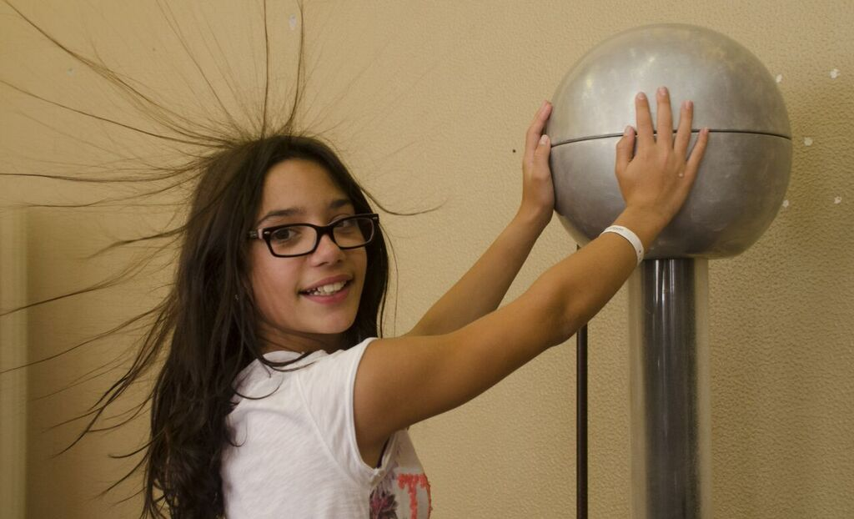
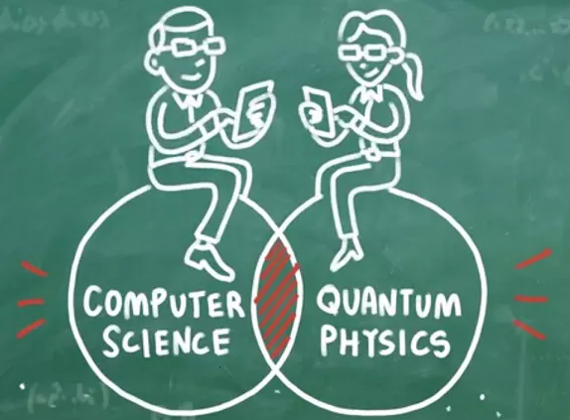

também isto …
e isto …

Slide 9
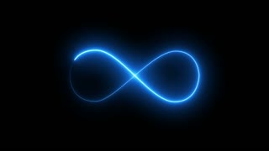
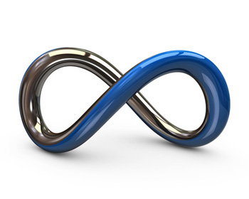

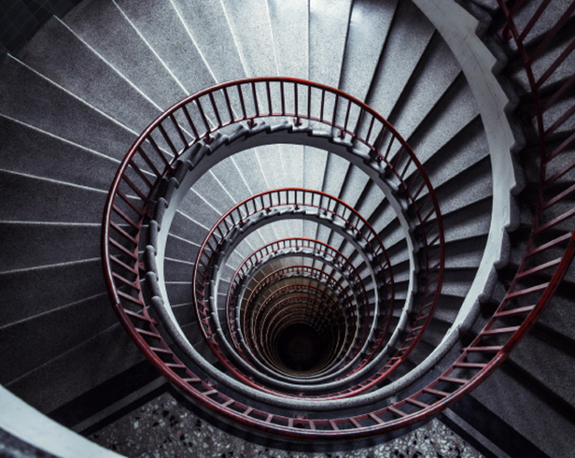
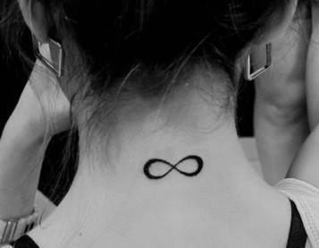
∞
e … , e … , e …
∞
∞
∞
uma infinidade de coisas …

Slide 10
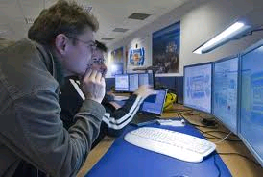
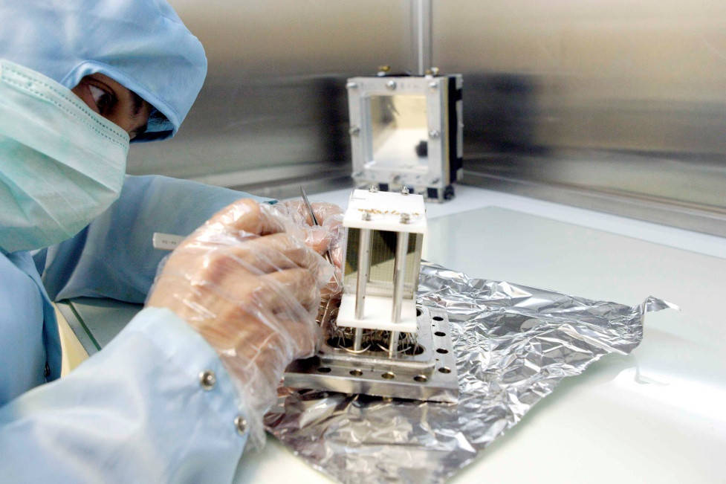
FÍSICA: O QUÊ E PARA QUÊ
A ciência que estuda o Universo: a energia e a matéria, em todo o espaço e todo o tempo
A fonte das tecnologias que nos permitem viver melhor
Uma formação variada que permite um número elevado de oportunidades de carreira (empregabilidade)

Slide 11
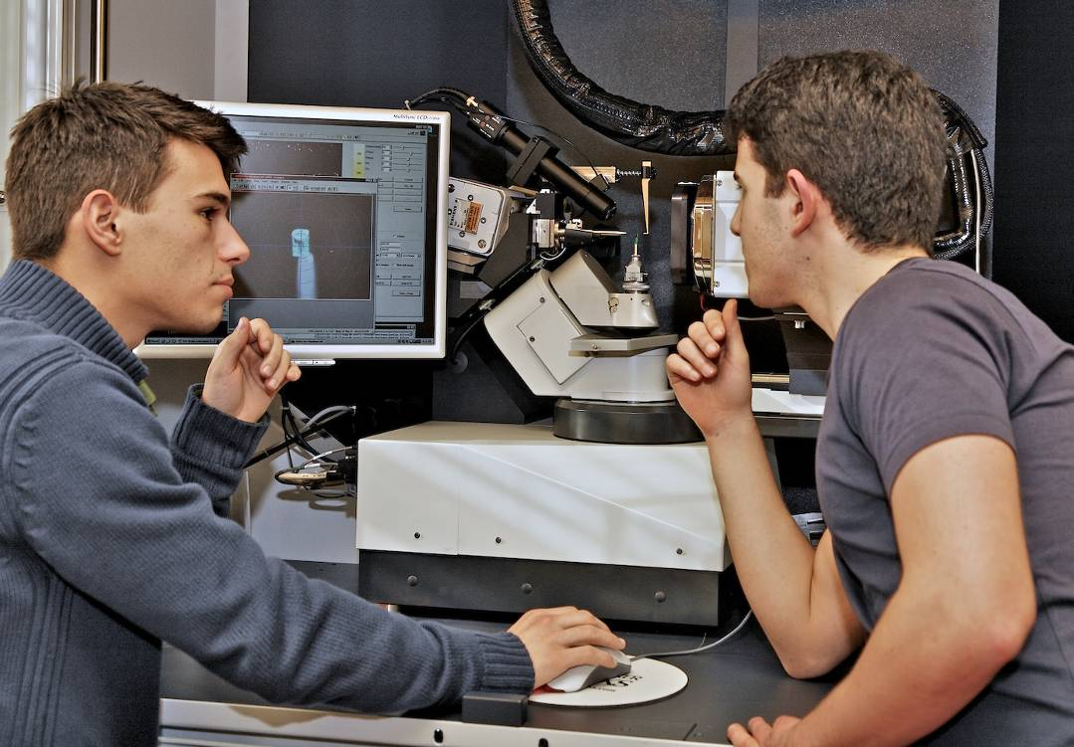
DEPARTAMENTO DE FÍSICA
A investigação é a base fundamental para o ensino de qualidade
Os alunos têm a oportunidade de trabalhar com instrumentos de alta tecnologia e são progressivamente inseridos nos trabalhos de investigação

Slide 12
ALGUMAS TEMAS DE INVESTIGAÇÃO NO DEPARTAMENTO DE FÍSICA
O que é a matéria escura?
O que é o bosão de Higgs e quais as suas propriedades?
Pode o campo magnético da Terra inverter-se?
O que é uma estrela de neutrões?
Quais as propriedades dos planetas extra-solares?
Qual o raio do protão e como se mede?
Como se desenvolvem estruturas biológicas?
Como usar as radiações ionizantes no diagnóstico e tratamento de doenças?
Etc.
Alguma destas questões te entusiasma?

Slide 13
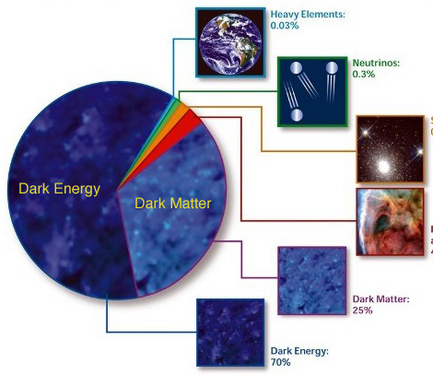
O balanço de energia do universo
elementos pesados: 0,03%
neutrinos: 0,3%
estrelas:
0,5%
hidrogénio e hélio: 4%
matéria negra: 25%
energia negra: 70%
Notes:
Matéria negra: 1ª evidencia em 1932:
Jan Oort (holandês) notou que os objectos q circulam no plano galáctico, o faziam como se a nossa galáxia tivesse muito mais massa da que é observada;
Fritz Zwicky (suiço) estimou este valor em 400 vezes!!
Duas teorias:
Wimps->weakly interacting massive particles (apenas fraca e gravitacionalmente);
Machos->Massive compact halo objects (objectos do tamanho de estrelas/planetas que não brilham)
Problema: Encontrar Wimps!!
Energia Negra -> existe em todo o espaço e tende a acelerar a expansão do Universo! É pouco densa e homogénea.
A sua natureza é um dos maiores desafios da física actual.
A sua evidência é indirecta!

Slide 14
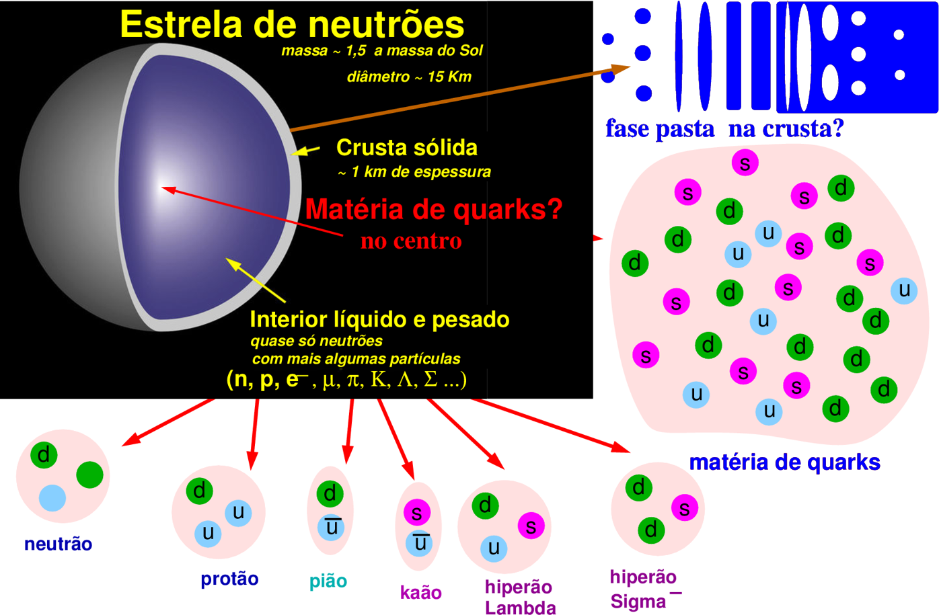
Estrutura de uma estrela de neutrões
Notes:
Estrela de neutrões é o núcleo colapsado de uma grande estrela que, antes do colapso, teria tido um total de entre 10 e 29 massas solares.
As estrelas de neutrões são as menores e mais densas estrelas que se tem conhecimento.
Embora elas tipicamente tenham um raio na ordem de 10 quilômetros, elas podem ter massas cerca de duas vezes a do Sol.
Eles resultam da explosão da supernova de uma estrela massiva, combinada com o colapso gravitacional, que comprime o núcleo após a densidade da estrela anã branca ao dos núcleos atômicos.

Slide 15
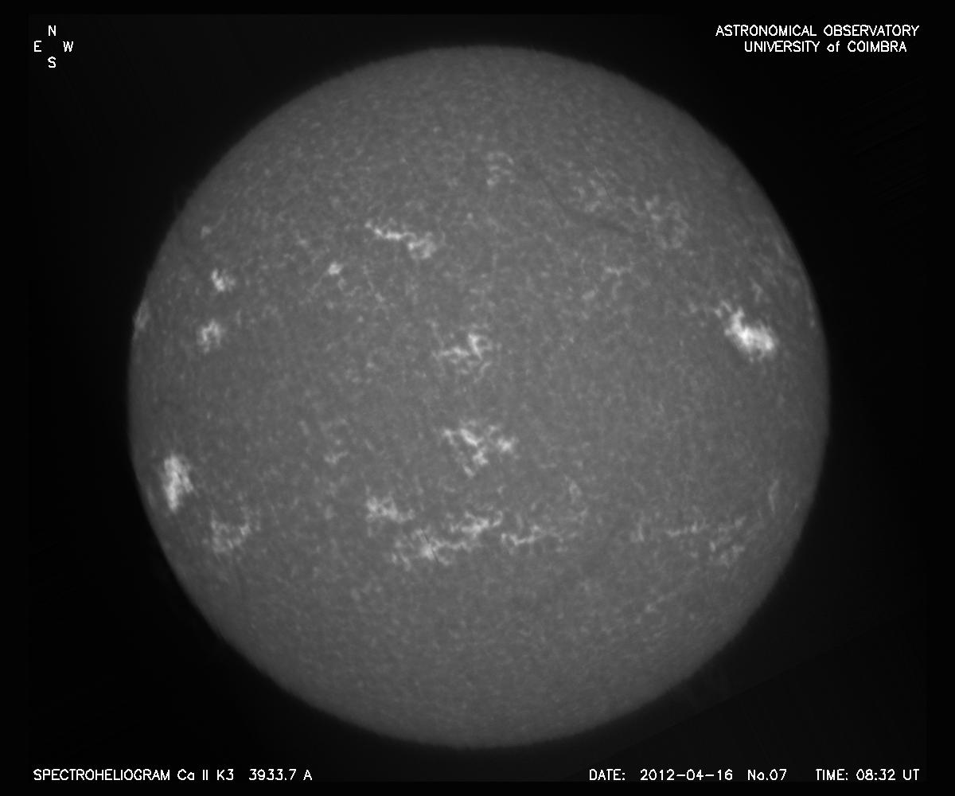

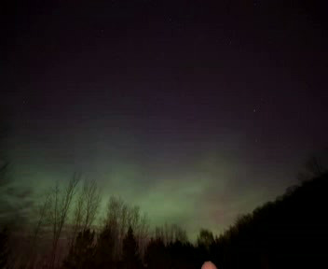
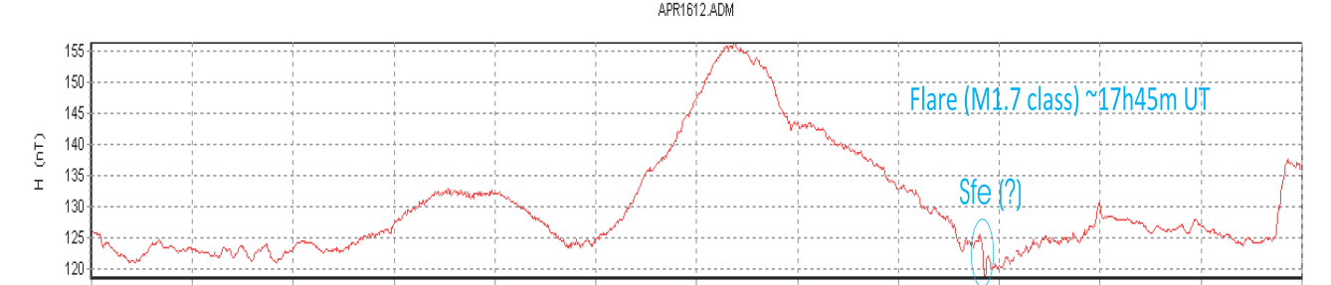
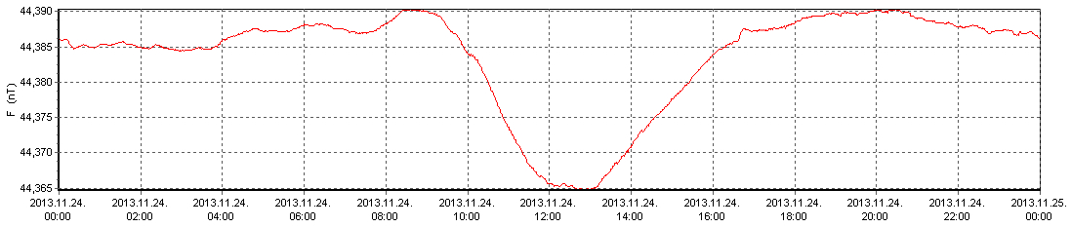
Notes:
A tempestade solar de 1859, também conhecida como Evento Carrington,^{[1]} foi uma poderosa tempestade solar geomagnética ocorrida em 1859 durante o auge do ciclo solar.
A ejeção de massa coronal solar, atingiu a magnetosfera da Terra e induziu uma das maiores tempestades geomagnéticas já registradas.
um fluxo de partículas carregadas vindos do sol veio em direção à Terra a velocidades próximas da velocidade da luz.
A tempestade queimou cabos de teleferico em todo o mundo e resultou em um espetáculo de auroras cintilantes que se estenderam até Cuba.
uma tempestade solar desta magnitude acontecesse hoje provavelmente causaria grandes e generalizados problemas para a civilização humana moderna, que é muito dependente de energia elétrica.

Slide 16
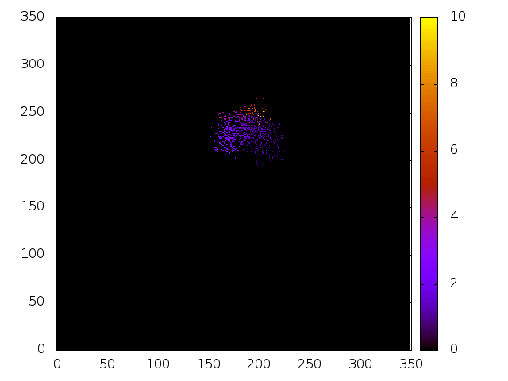
Simulação computacional do crescimento de um tumor

Slide 17
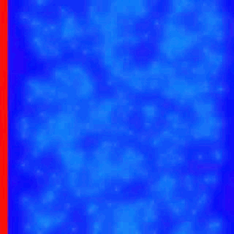
Redes vasculares em 2D acopladas a células tumorais e fluxo sanguíneo

Slide 18
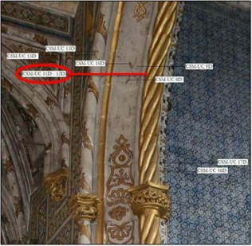
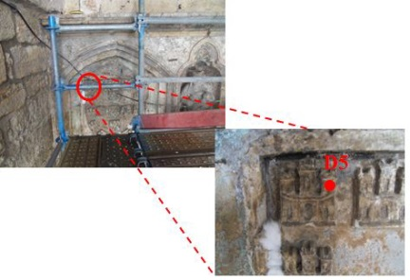
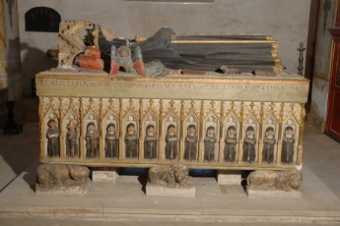
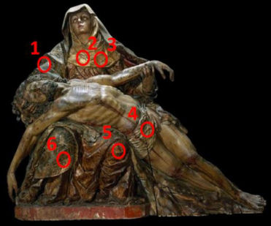
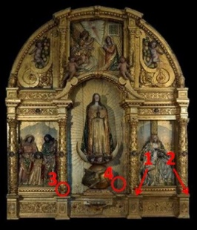
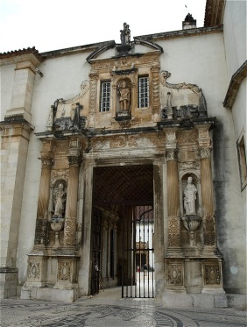
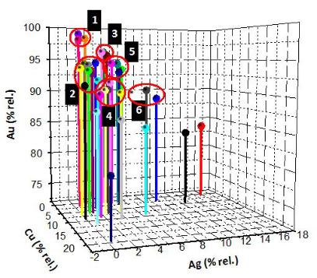

Física e o património
Caracterização de obra de autor, dos materiais usados e de restauros prévios
Indicações para intervenções de restauro
Estudo da composição das ligas de ouro usadas nas pinturas ao longo dos séculos
Arco de Almedina
Capela de S. Miguel (Univ. Coimbra)
Túmulo Rainha Sta. Isabel
(Mosteiro de Santa Clara)
Pietá Ret. Nª Srª Conceição
(Museu Nacional Machado de Castro)
Porta Férrea (Univ. Coimbra)

Slide 19



A investigação desenvolve-se em Grupos que:
Cobrem as principais áreas de pesquisa em Física
Estão entre os mais bem classificados nas avaliações por peritos internacionais
Integram uma vasta rede internacional de colaborações
Promovem a transferência de tecnologia e a inovação
COMO SE ENCARAM ESTAS QUESTÕES NO DEPARTAMENTO DE FÍSICA

Slide 20





















COLABORAÇÕES COM INSTITUIÇÕES EUROPEIAS DE REFERÊNCIA
BSC/Mare Nostrum, E
CERN, Genebra, CH
DESY, Hamburgo, D
École Polytéchnique, F
ESA, Noordwijk, NL
ESO, Garsching, D
ESRF, Grenoble, F
GANIL, Caen, F
GSI, Darmstadt, D
IFTUW, PL
IJS, Joseph Stephan Inst., SL
ILL, Grenoble, F
Imperial College, UK
IPGP, Inst.Phys.Globe Paris, F
ITER, Cadarache, F
JINR, Dubna, Ru
Max Plank Institut, D
PSI, Villigen, CH
RAL/CCLRC, Oxfordshire, UK
R-U Bochum, D
TU Delft, NL
UPV/EHU, ES
e também com os Estados Unidos, Canadá, Brasil, China, etc.

Slide 21
COLABORAÇÕES COM INSTITUIÇÕES INTERNACIONAIS DE REFERÊNCIA
CERN, Genebra, CH
ESA, Noordwijk, NL
ESO, Garsching, D
ESRF, Grenoble, F
ITER, Cadarache, F
PSI, Villigen, CH
etc.
e também com os Estados Unidos, Canadá, Brasil, China, etc.

Slide 22



COLABORAÇÕES COM INSTITUIÇÕES INTERNACIONAIS DE REFERÊNCIA
CERN, Genebra, CH
ESA, Noordwijk, NL
ESO, Garsching, D
ESRF, Grenoble, F
ITER, Cadarache, F
PSI, Villigen, CH
TRIUMF,Vancouver, CA
etc.
De toda a Europa e também Estados Unidos, Canadá, Brasil, China, etc.

Slide 23

DEPARTAMENTO DE FÍSICA
Possui um supercomputador de investigação, um dos mais potentes em Portugal: a Milipeia

Slide 24

LHC – o mais poderoso acelerador jamais construído
27 km de perímetro, a ~100 m da superfície, na fronteira Suíça-França, perto de Genebra

Slide 25

UNIVERSIDADE DE COIMBRA
Departamento de Física
Licenciatura: Física, Engenharia Biomédica,
Engenharia Física
Mestrados: Física, Engenharia Física, Engenharia
Biomédica, Ensino da Física, Astrofísica e
Instrumentação para o Espaço, Física Médica
Doutoramentos: Física, Eng. Física, Eng. Biomédica

Slide 26
UNIVERSIDADE DE COIMBRA
Departamento de Física
Licenciatura em Física
Mestrado em Física
Mestrado em Ensino da
Física e da Química
Mestrado em Astrofísica e
Instrumentação para o Espaço
Mestrado em Física Médica

Slide 27
UNIVERSIDADE DE COIMBRA
Departamento de Física
Licenciatura em Física
Mestrado em Física

Slide 28




FÍSICA
O curso de Física forma cientistas, professores e divulgadores com conhecimento profundo dos processos fundamentais da matéria e da sua constituição
Desenvolve-se uma cultura de investigação e desenvolvimento:
Formação vasta e completa
Integração em colaborações internacionais

Slide 29
PORQUÊ FÍSICA ?
Porque quero um curso desafiador e investigar as muitas questões em aberto no conhecimento do Universo
Porque quero resolver problemas científicos complexos
Porque quero conhecer em profundidade e saber usar as tecnologias do futuro
Porque quero um curso que tenha por objetivos a excelência da formação e o sucesso profissional

Slide 30

Formação em FÍSICA
Sólida formação científica
Ensino de base experimental (dos melhores laboratórios didáticos do país)
Alunos acompanhados de perto, com condições de trabalho únicas
Possibilidade de complementar a formação em Física com um dos “menores” oferecidos pela FCTUC
Alunos preparados para o sucesso no mercado de trabalho

Slide 31

“MENORES”
Ciências do Espaço
Biofísica
Química
Computação
Empreendedorismo
Matemática
Etc.

Slide 32

MESTRADO EM FÍSICA
Licenciatura em Física
Mestrado em Astrofísica e
Instrumentação para o Espaço
Mestrado em Física
Mestrado em Ensino da
Física e da Química
Física da Matéria
Condensada
Física Nuclear
e de Partículas
Modelação e Simulação
Computacional
Corpo docente integrado em excelentes unidades de investigação
Treino avançado dos estudantes em grupos de nível internacional
Ensino e avaliação variada (assegura que aprendem e têm sucesso nas avaliações)

Slide 33


MESTRADO EM ASTROFÍSICA E INSTRUMENTAÇÃO PARA O ESPAÇO
Licenciatura em Física
Mestrado em Astrofísica e
Instrumentação para o Espaço
Mestrado em Física
Mestrado em Ensino da
Física e da Química
Estudas galáxias, estrelas, planetas, instrumentação e sistemas, computação
Tornas-te um profissional especializado
Estagios em empresas altamente tecnológicas
Participas em investigação de nível internacional
Porque és sonhador e queres ver mais além (e ir lá)

Slide 34




MESTRADO EM ENSINO DA FÍSICA E DA QUÍMICA
Licenciatura em Física
Mestrado em Astrofísica e
Instrumentação para o Espaço
Mestrado em Física
Mestrado em Ensino da
Física e da Química
Treino avançado em didática e ensino experimental
Formação de qualidade para a lecionação de Física e Química nos ensinos básico e secundário
Relevo colocado na pedagogia e na excelente formação científica
Os bons cientistas tiveram excelentes professores de Física !

Slide 35




SAÍDAS PROFISSIONAIS
Formação muito variada, e de qualidade, permite um vasto número de oportunidades
Investigação em instituições públicas ou privadas, nacionais ou internacionais
Trabalho nas empresas de altas tecnologias
Docência no ensino superior
Empresas próprias (“spin-offs” e “start-ups”)

Slide 36
UNIVERSIDADE DE COIMBRA
Departamento de Física
Licenciatura em
Engenharia Física
Mestrado em
Instrumentação
Mestrado em Metrologia
e Qualidade

Slide 37
UNIVERSIDADE DE COIMBRA
Departamento de Física
Licenciatura em Engenharia Física
Mestrado
em Engenharia Física

Slide 38


ENGENHARIA FÍSICA
A Engenharia Física forma engenheiros para desempenhar funções técnicas especializadas em áreas de grande impacto tecnológico
Uma cultura empreendedora:
Formação em empreendedorismo
Transferência de tecnologia para o mercado

Slide 39


INOVAÇÃO
Melhor do que ninguém, os engenheiros físicos estão preparados para acompanhar a inovação científica e tecnológica e encontrar as melhores soluções para problemas práticos

Slide 40
PORQUÊ ENGENHARIA FÍSICA ?
Porque quero um curso desafiador e multidisciplinar
Porque quero um curso de engenharia diferente das engenharias tradicionais
Porque quero resolver problemas técnicos complexos usando as tecnologias mais recentes
Porque quero um curso que tenha por objetivos a excelência da formação e o sucesso profissional

Slide 41
Licenciatura em
Engenharia Física
Acesso: 16 Matemática e 07 Física e Química
O curso de Engenharia Física não é um curso com muitos alunos!
Os alunos:
são acompanhados de perto
têm condições de trabalho únicas
são preparados para o sucesso no mercado de trabalho

Slide 42




ESPECIALIZAÇÃO
Instrumentação
Metrologia e
Qualidade
Duas especialidades que o mercado de trabalho pede e onde o Departamento de Física forma excelentes profissionais

Slide 43
MESTRADO EM ENGENHARIA FÍSICA
Dá formação especializada em diversas áreas
Nos meses de Verão há estágios em empresas
No último ano há um projeto:
numa empresa
ou num laboratório de investigação

Slide 44







SAÍDAS PROFISSIONAIS
Em grandes indústrias nacionais e transnacionais, como Siemens, Ford Eletrónica, TAP, EDP, Sonae, Soporcel, Revigrés, Roca, Renova, PT Inovação, Enercon
Em empresas de base tecnológica, como Critical Software, ISA – Intelligent Sensing Anywhere, Active Space Technologies
Em instituições da área da saúde, como Hospitais da Universidade de Coimbra, Hospital CUF Descobertas, Instituto Português de Oncologia, Diaton
e em várias empresas de serviços

Slide 45
UNIVERSIDADE DE COIMBRA
Departamento de Física
Licenciatura em
Engenharia Biomédica
Mestrado em
Engenharia Biomédica

Slide 46


MESTRADO INTEGRADO EM ENGENHARIA BIOMÉDICA
Os Engenheiros Biomédicos aplicam os conceitos e técnicas da Engenharia à análise e solução de problemas no âmbito da Biologia, da Medicina e da Saúde
Microesferas para libertação controlada de fármacos. Projeto de Eng. Biomédica 2006/2007.
Sonda piezoeléctrica dupla para medição da velocidade da onda de pulso arterial. Projeto de Eng. Biomédica 2007/2008.

Slide 47
PORQUÊ ENGENHARIA BIOMÉDICA?
Porque gosto de Biologia, Medicina e de Novas Tecnologias
Porque quero resolver problemas técnicos complexos na área da Biomedicina e da Saúde, usando as tecnologias mais modernas
Porque quero um curso que tenha por objetivos a excelência da formação e o sucesso profissional

Slide 48
MESTRADO EM ENGENHARIA BIOMÉDICA
Imagem e radiação
Informática clínica
e Bioinformática
Instrumentação
Biomédica
e Biomateriais
Neurociências
Especializações
Plano de estudos em consonância com cursos de Engenharia Biomédica em universidades europeias de referência
“Criteria for the Accreditation of Biomedical Engineering Programs in Europe” [http://www.bmt.unistuttgart.de/biomedea/documents.htm ]

Slide 49



ENGENHARIA BIOMÉDICA
Os três primeiros anos (Licenciatura) dão formação base em Engenharia Biomédica
Imagem e
radiação
Informática clínica
e Bioinformática
Instrumentação
Biomédica
Biomateriais
Neurociências
PET com RPCs de corpo inteiro
Doutoramento em de Eng. Biomédica 2010/2014
Transcranial magnetic simulation
Projecto de Eng. Biomédica 2013/2014

Slide 50
ENGENHARIA BIOMÉDICA
Os três primeiros anos (Licenciatura) dão formação base em Engenharia Biomédica
Os dois anos finais (Mestrado) são anos de especialização
Imagem e
radiação
Informática clínica
e Bioinformática
Instrumentação
Biomédica
Biomateriais
Neurociências
Nos meses de Verão há estágios numa empresa ou numa instituição hospitalar

Slide 51
Os nossos cursos têm um índice de inscritos em Centros de Emprego inferior à média (7,4)
Curso | Vagas | Nota entrada | Empregabilidade
Física (Lic.) | 20 | 12 | 6,4
Eng. Física (MI) | 20 | 15 | -
Eng. Biomédica (MI) | 45 | 17 | 7,2

Slide 52








SAÍDAS PROFISSIONAIS
Indústria
+ empresas de material clínico e biomateriais, de equipamento e instrumentação médica
+ indústria farmacêutica e de análises
Clínica
+ unidades hospitalares de grande dimensão e centros de saúde com bom material clínico
+ centros de diagnóstico e de hemodiálise
Ciência
+ unidades de investigação biomédica
+ empresas produtoras de material clínico e indústria farmacêutica

Slide 53

SAÍDAS PROFISSIONAIS
Indústria | + empresas de material clínico e biomateriais de equipamento e instrumentação médica + indústria farmacêutica e de análises
Clínica | + unidades hospitalares de grande dimensão e centros de saúde com bom material clínico + centros de diagnóstico e de hemodiálise
Ciência | + unidades de investigação biomédica + empresas produtoras de material clínico e indústria farmacêutica
Notes:
53

Slide 54
UNIVERSIDADE DE COIMBRA
Departamento de Física
Mestrado em Física Médica

Slide 55
PORQUÊ FÍSICA MÉDICA?
Porque quero uma visão abrangente e integrada dos tópicos científicos, tecnológicos, técnicos associados à Física Médica à Proteção e Segurança Radiológicas
Porque quero conhecer mais sobre os preceitos socioeconómicos, éticos, legais e jurídicos associados à Física Médica em Portugal
Porque quero um curso que tenha por objetivos a excelência da formação e o sucesso profissional

Slide 56


SAÍDAS PROFISSIONAIS
Indústria
+ empresas de material clínico, de equipamento e instrumentação médica
+ indústrias ligadas ao Ambiente e proteção radiológica
Clínica
+ unidades hospitalares de grande dimensão e centros de saúde com bom material clínico
+ funções na área da Radioterapia, Medicina Nuclear, e Radiologia de Diagnóstico e de Intervenção
Ciência
+ investigação nas áreas de Imagiologia Médica, Radioterapia, Dosimetria, Proteção radiológica

Slide 57








Os alunos de todos os cursos também podem frequentar um Estágio de Verão numa empresa, num laboratório ou num hospital
O programa de estágios de Verão do Departamento de Física funciona desde 2008
Desde então já decorreram mais de 300 estágios

Slide 58

Todos os alunos do Departamento de Física podem frequentar um ano do seu curso noutra universidade europeia de prestígio, aproveitando as inúmeras parcerias do programa Erasmus

Slide 59


ENGENHARIA BIOMÉDICA
No último ano há um projeto:
numa empresa ou numa instituição hospitalar
num laboratório de investigação
Sistema Computacional para Antecipação das Crises Epilépticas pelo
Tratamento de Informação Multisensorial. 2006/2007
Sistema de Circuito Fechado em Anestesia. 2007/2008. Siemens Medical Solutions

Slide 60


SAÍDAS PROFISSIONAIS DOS CURSOS
Formação muito variada, e de qualidade, permite um vasto número de oportunidades
Investigação em instituições públicas ou privadas, nacionais ou internacionais
Administração pública
Docência no ensino superior
Empresas próprias (“spin-offs” e “start-ups”)

Slide 61
ONDE PODERÁS ENCONTRAR EMPREGO
em empresas de base tecnológica, como
Critical Software
ISA – Intelligent Sensing Anywhere
em instituições da área da saúde, como
Hospitais da Universidade de Coimbra
Hospital CUF Descobertas
Instituto Português de Oncologia
Diaton
e em várias empresas de serviços

Slide 62




ENGENHARIA BIOMÉDICA
os primeiros Engenheiros Biomédicos de Coimbra (2007)
Instituto de Medicina Molecular
Toshiba Medical Systems
Universidade de Utrecht
Critical Health
ISA – Intelligent Sensing Anywhere
Elekta, UK
Universidade de Zagreb
Instituto de Sistemas e Robótica
Blueworks

Slide 63
Empregabilidade dos nossos cursos é acima da média
Em Junho 2013: nível geral do desemprego, NGD = 7.6
Departamento de Física da UC:
Física – NDp = 6.4
Engenharia Física – NDp = 3.7
Engª Biomédica – NDp = 7.2
(Estudo do Ministério de Educaçõ e Ensino Superior, Junho 2013)
Notes:
63

Slide 64


De acordo com um estudo encomendado pela Sociedade Europeia de Física a indústria com base na Física representava (em 2016):
  cerca de 12% da economia europeia;
  cerca de 12% do emprego a nível europeu.
(https://cdn.ymaws.com/www.eps.org/resource/resmgr/policy/eps_pp_physics_ecov5_abs.pdf)
Notes:
64

Slide 65
PERCURSOS E TESTEMUNHOS DE ALGUNS EX-ESTUDANTES DO DEPARTAMENTO DE FÍSICA
Resultados que falam por si!
Sucesso no mercado de emprego, sem qualquer dificuldade em integração no mercado de trabalho

Slide 66


Bruno Gaminha
Licenciatura em Física, Universidade de Coimbra, 2007
Mestrado em Física (Modelação e Simulação Computacional), Universidade de Coimbra, 2009
Mestrado em Economia Monetária e Financeira (2012) ISCTE
Doutorado em Ciências da Complexidade, ISCTE
Investigador auxiliar no CIES e no “The Observatorium”
Membro do Technical Working Group da SCAPR
Gestão de Projectos, Business Intelligence e Business Analysis

Slide 67





Micael Dias Miranda
Mestrado em Engenharia Física – Ramo Instrumentação
Setembro de 2013
Bolseiro na UA,
Bolseiro na ESA,
Optical Engineer at European Space Agency

Slide 68


José Pedro Teixeira Dias
Licenciatura em Física, Universidade de Coimbra, Julho 1989
Doutoramento em Física, Universidade de Heidelberg, Alemanha, 1990-94
Pós-doutoramento, Universidade de Glasgow e CERN, 1995-2000.
Atualmente Senior Lecturer no Royal Holloway, University of London (RHUL), onde trabalha desde 2001

Slide 69


Miguel Afonso Oliveira
Licenciado (1994) e mestre (1999) em Física pela Universidade de Coimbra.
Doutorado em Física pelo Imperial College, Londres (2004)
Postdoctoral Research Fellow no Trinity College, Dublin (2004-2006).
Trabalha atualmente no LIP-Coimbra em computação GRID

Slide 70


Maria do Carmo Lopes
Licenciatura em Física pela FCTUC, 1982
Curso Letivo de Mestrado em Física da Radiação, FCTUC, 1984
Doutoramento em Física da Radiação pela Univ. de Coimbra, 1991
Diretora do Serviço de Física Médica no Instituto Português de Oncologia de Coimbra (IPOC-FG, EPE).
Dedica-se ao desenvolvimento de novas técnicas em Radioterapia, tais como Radiocirurgia ou Radioterapia e Braquiterapia Guiadas por Imagem.

Slide 71








José Pedro Marques
Licenciatura em Física na Universidade de Coimbra, 1995-1999
Programa Doutoral em Engenharia Biomédica na Universidade de Lisboa, 2000-2001
Doutoramento na Universidade de Nottingham em Imagem por Ressonância Magnética, 2001-2004
Investigador no Donders Institute, Universidade de Radboud, Nijmegen, Holanda

Slide 72

Luís Filipe Correia Marques
Licenciatura em Física, Universidade de Coimbra, 1989
Mestrado em Física Teórica, Universidade de Coimbra, 1996.
Mestrado em Engenharia da Saúde, Universidade Católica Portuguesa, 2006.
Colaborador do Instituto de Urologia (atual British Hospital, Lisbon XXI) desde 1997.
Físico responsável pelos grupos de Braquiterapia do British Hospital Lisbon XXI e do Hospital da Cruz Vermelha Portuguesa.
Fundador e sócio gerente da BraquiPlan, empresa que fornece estudos de dose, pré e pós implante

Slide 73



Luis Melo dos Santos
Licenciatura em Física na Universidade de Coimbra, 2002
Estudos de Pós-Graduação na Universidade de Cambridge
Doutoramento no Imperial College London acerca de teoria de cordas topológicas, com Chris Hull
Trabalha desde 2010 em análise e controlo de risco das taxas de juro e inflação no Royal Bank of Scotland, onde desenvolve novos modelos financeiros

Slide 74
Ana Catarina Fonseca
Concluiu o curso de Engenharia Física em 2003
ISA – Intelligent Sensing Anywhere
Responsável pelo Controlo de Qualidade
da Área de Operação
“Movida pelo fascínio que sempre tive por tecnologia, não hesitei na escolha da Licenciatura em Engenharia Física como primeira opção.
Apesar do curso não estar muito difundido, a inserção no mercado de trabalho foi fácil. Sinto que o rigor científico, autonomia e a capacidade de resolução de problemas são competências que desenvolvi durante o curso e que são muito valorizadas em ambiente industrial.”

Slide 75




Jorge Simões
Concluiu o curso de Engenharia Física em 1992
Revigrés
Diretor do Departamento de Manutenção
Industry 4.0 is the current trend of automation and data exchange in manufacturing technologies. It includes cyber-physical systems, the Internet of things and cloud computing. Industry 4.0 creates what has been called a "smart factory".

Slide 76


Frederica Carvalho
Concluiu o curso de Engenharia Física em 1992
TAP Maintenance & Engineering
Chefe da Divisão de Laboratórios
“A licenciatura em Engenharia Física – Ramo de Instrumentação, permitiu antes de mais e através de uma simples análise curricular, ser selecionada pela TAP e integrar o Laboratório de Calibrações.
A área da Metrologia é um excelente exemplo para a aplicação dos conhecimentos obtidos durante o curso de Engenharia Física.”

Slide 77


Ana Leite Magalhães
Mestrado em Engenharia Física – Ramo Metrologia e Qualidade, em Julho de 2011
1º emprego em Outubro de 2011 como Engenheira de Produção e Controlo de Qualidade na ISOLAGO
Fotografia tirada em Marrocos onde a Ana apresentou, num congresso internacional, o seu trabalho de mestrado.

Slide 78

Joaquim Norberto Pires
Concluiu o curso de Engenharia Física em 1992
Professor do
Departamento de Engenharia Mecânica
Diretor do Laboratório de
Robótica Industrial e da revista “Robótica”
“Há uma enorme mistura entre o que se ensina e o que é novo, a investigação que se está a fazer. É um curso que coloca o foco no que o aluno faz, premiando a iniciativa. Esse, na minha opinião, é o treino que um engenheiro deve ter.”

Slide 79





Nuno Filipe Camarneiro Mendes
Formou-se em Engenharia Física pela Faculdade de Ciências e Tecnologia da Universidade de Coimbra (2003), trabalhou no CERN e doutorou-se em Florença em Ciências aplicadas ao Património Cultural. É investigador na Universidade de Aveiro e docente na Universidade Portucalense.

Slide 80


Catarina Pereira
Concluiu o curso de Engenharia Biomédica em Julho de 2007
ISA Care
Product Manager Healthcare
"Após concluir a licenciatura em Setembro 2007, propuseram-me uma bolsa de doutoramento em empresa, o que me permite conciliar duas áreas. Faço investigação em instrumentação biomédica na Universidade de Coimbra e gestão de projeto, na área da telemedicina, na empresa ISA – Intelligent Sensing Anywhere."

Slide 81

Tânia Baptista
Concluiu o curso de Engenharia Biomédica em Julho de 2007
Projeto Final
e primeiro emprego: Critical Software
Fev 2008 – Jun 2009: Novabase Consulting
Posição atual:
Critical Health
Software Quality Assurance Engineer
"A principal valência que o curso de Engenharia Biomédica me deu foi a elasticidade mental e a capacidade para lidar com matérias tão diferentes de forma simultânea. Estou certa que, se voltasse atrás no tempo, voltaria a escolher este curso."

Slide 82


Filipa Marques
Concluiu o curso de Engenharia Biomédica em Julho de 2008
Projecto Final : Estágio como Especialista de Aplicação: ventilação e anestesia, Siemens Medical Solutions, Porto
Situação Actual: Responsável pela gestão dos equipamentos médicos. Grupo HPP Saúde
"Uma das grandes vantagens de um curso tão multidisciplinar é o facto de me dar conhecimentos em áreas muito diferentes.
Deu-me ferramentas para me conseguir integrar no mundo empresarial e explorar novas áreas, permitindo que a resolução de problemas seja mais simples."

Slide 83


Filipa Marques
Concluiu o curso de Engenharia Biomédica em Julho de 2008
Projecto Final : Estágio como Especialista de Aplicação: ventilação e anestesia, Siemens Medical Solutions, Porto
Situação Actual: Responsável pela gestão dos equipamentos médicos. Grupo Lusíadas Saúde
aconselha o conselho de administração na aquisição de equipamento médico;
gere todos os equipamentos de saúde instalados nos hospitais e clínicas Lusíadas;
mantém um ambiente seguro e protegido.

Slide 84



Joana Melo
Concluiu o curso de Engenharia Física em Setembro de 2016
Projecto Final :Medidor de glicose não invasivo
Situação Actual: Nu-Rise – desde Outubro de 2016

Slide 85


Paulo Barbeiro
Edgar Ferreira
Armanda Santos
Concluíram o curso de Engenharia Biomédica em Julho de 2007
Criaram em 2007 a empresa
Blueworks - Medical Expert Diagnosis
Fundada ainda no decorrer do projeto Final de Engenharia Biomédica, tem como objectivo a criação de soluções tecnológicas inovadoras de apoio a processos clínicos, como a integração e garantia de inter-operabilidade de sistemas, desenvolvimento de análise automática de exames, e criação de dispositivos para suporte terapêutico.

Slide 86

Paulo Barbeiro
Edgar Ferreira
Armanda Santos
Concluíram o curso de Engenharia Biomédica em Julho de 2007
Criaram em 2007 a empresa
Blueworks - Medical Expert Diagnosis
Fundada ainda no decorrer do projeto Final de Engenharia Biomédica na área de oftalmologia

Slide 87





Mauro Gonçalves
Mauro Antonio Pereira Goncalves, MSc Thesis in Physics, 2015 -Experimental and Computational Studies of New Nonlinear Optical Materials
Doutoramento na Universidade do Luxemburgo

Slide 88






Coimbra é uma universidade empreendedora
2018

Slide 89





O Departamento de Física é um departamento empreendedor

Slide 90



Mais Física
http://spf.pt/olimpiadas/
http://algol.fis.uc.pt
Universidade de Verão
Julho de 2022

Slide 91

MAIS INFORMAÇÕES
Departamento de Física
Faculdade de Ciências e Tecnologia
Universidade de Coimbra
Rua Larga
3004-516 Coimbra
Telefone 239 410 600
e-mail: cursos@fisica.uc.pt
http://fisica.uc.pt

Slide 92

PROCESSO DE BOLONHA
É a União Europeia do Ensino Superior

Slide 93
PROCESSO DE BOLONHA
Objetivos:
• Adoção de um sistema de graus comparável e legível;
• Adoção de um sistema de Ensino Superior com três ciclos;
• Estabelecimento de um sistema de créditos;
• Promoção da mobilidade;
• Avaliação da qualidade;
• Promoção da dimensão europeia no Ensino Superior.

Slide 94



ESTUDAR EM COIMBRA
        Um acompanhamento próximo durante e após a vida académica, residências e restaurantes universitários de exceção, todo um conjunto de serviços e infraestruturas que garantem a qualidade de vida dos estudantes

Slide 95






Um ambiente cosmopolita, com cerca de 60 nacionalidades, uma vincada vivência associativa e ofertas culturais, de lazer e desportivas únicas.
Uma cultura estudantil sem paralelo, que se revela na intensa vida social que gera nas relações de amizade que se criam e aprofundam.
ESTUDAR EM COIMBRA

Slide 96


Slide 97
+ Vender benefícios, não factos
+ Passar a mensagem que estão à espera de ouvir
+ O curso é variado
+ Serão ensinados e avaliados da maneira que querem (assegura que aprendem e passam nos exames)
+ Não são apenas os investigadores que trabalham com aparelhos de alta tecnologia (os alunos também)
+ Existem muitas coisas para fazer (e socializar)
+ Existe um número elevado de oportunidades de carreira (assunto versátil)
Averil Macdonald

